Slide 1
【铭记历史 缅怀先烈】
中国共产党领导的抗日武装与伟大胜利

Slide 2
目 录
一、从平型关到狼牙山：抗日战争的伟大丰碑
二、以史为鉴：中国共产党取得抗日战争伟大
胜利的密码

Slide 3
一
从平型关到狼牙山：
抗日战争的伟大丰碑

Slide 4
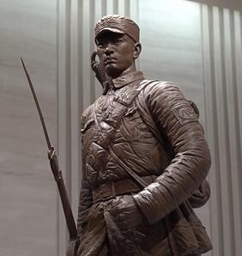
一、从平型关到狼牙山：抗日战争的伟大丰碑
中流砥柱
中国共产党领导下的抗日武装力量是
抗日战争的中流砥柱。
中国为世界反法西斯战争胜利作出了
重大贡献。

Slide 5
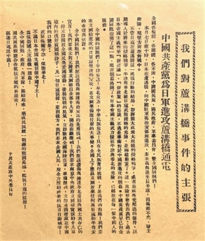
一、从平型关到狼牙山：抗日战争的伟大丰碑
1937年7月7日夜，日军在北平西南的卢沟桥以北举行军事演习，借口一名士兵失踪，要求进入宛平县城搜查，遭到拒绝后，即炮轰宛平城，攻击卢沟桥，当地中国驻军第二十九军奋起抵抗，卢沟桥事变爆发，又称“七七事变”。
“七七事变”标志着中国由此进入全民族抗战阶段。
《中国共产党为日军进攻
卢沟桥通电》

Slide 6
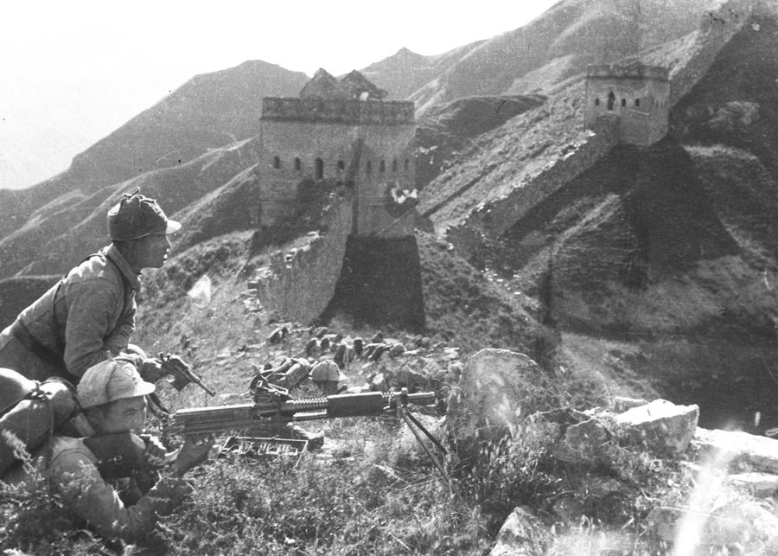
一、从平型关到狼牙山：抗日战争的伟大丰碑
中国共产党团结凝聚社会各界最广泛的爱国抗战力量，
推动形成抗日民族统一战线。
为建立抗日民族统一战线，洛川会议后，中国共产党顾全大局，将红军改编为“八路军”。
战斗在长城上的八路军

Slide 7
一、从平型关到狼牙山：抗日战争的伟大丰碑
115师
师长：林彪
副师长：聂荣臻
120师
师长：贺龙
副师长：肖克
129师
师长：刘伯承
副师长：徐向前

Slide 8
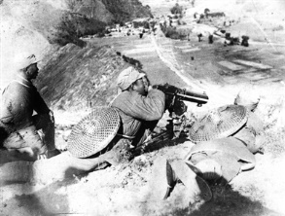
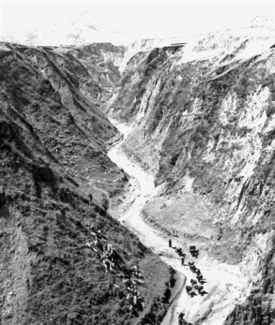
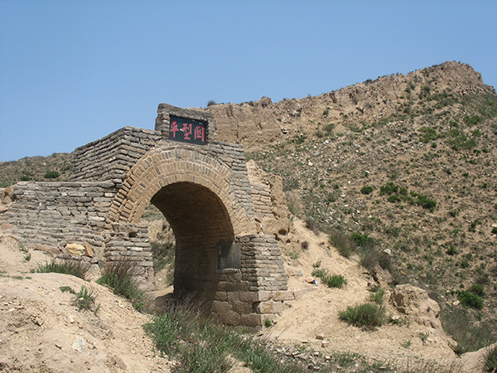
一、从平型关到狼牙山：抗日战争的伟大丰碑
平型关大捷
115师战士伏击日军
八路军伏击的主战场—乔沟
平型关关口
1937年9月23日，八路军115师分别召开了旅团以上领导作战会议和连以上干部动员大会，最终完成了平型关战斗的战略部署和战斗动员工作。

Slide 9
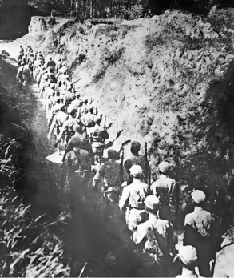
一、从平型关到狼牙山：抗日战争的伟大丰碑
1937年9月25日晨，日军第5师团第21旅团一部和大批辎重车辆，沿灵丘至平型关公路西进。7时许，日军全部进入第115师设伏地域，第115师立即抓住有利战机，突然发起攻击，乘势将日军压迫于平型关附近的山谷之中。
115师独立团向灵丘以东的
腰站地区开进

Slide 10
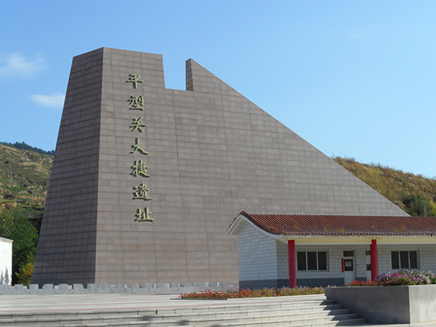
一、从平型关到狼牙山：抗日战争的伟大丰碑
歼灭敌板垣师团第二十一旅团1000多人
击毁敌人汽车百余辆、大车200多辆
缴获火炮2门、炮弹上百箱、长短枪1000多支、机枪数十挺、战马100余匹，及其他大量的军用物资

Slide 11
一、从平型关到狼牙山：抗日战争的伟大丰碑
平型关大捷是全面抗战以来，中国军队取得的第一次大胜利。
打破了日军不可战胜的神话，提高了全国人民的抗战士气。
平型关大捷的
重大意义
粉碎了日军突破平型关，消灭第二战区主力的战略企图，重挫了日军的锐气。
八路军以简陋的装备，主动迎战日军的主力师团，振奋了中国军民抗战的信心，极大地提高了八路军的威信。

Slide 12
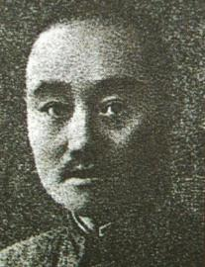
一、从平型关到狼牙山：抗日战争的伟大丰碑
台儿庄大战
台儿庄位于北连津浦线、南接陇海线的交叉点上，扼守京杭大运河咽喉，是进入徐州的门户。
台儿庄战役包括淮河、临沂和滕县三个序幕战。其中，镇守滕县的第122师师长王铭章向全师官兵下达了“城存与存、城亡与亡”的命令。战斗中，他不幸腹部中弹，壮烈牺牲。300多名受重伤的士兵全部饮弹殉城。
王铭章

Slide 13
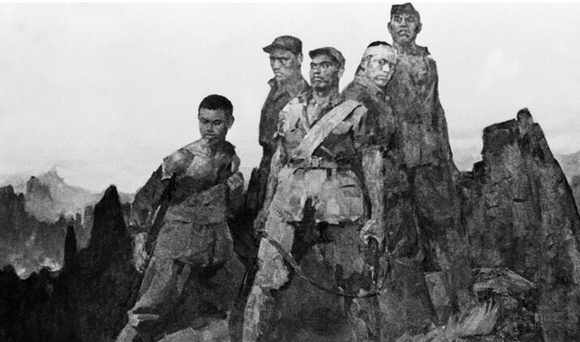
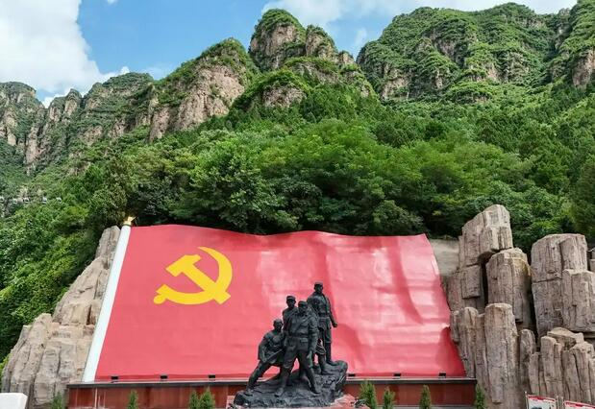
一、从平型关到狼牙山：抗日战争的伟大丰碑
狼牙山五壮士
1941年9月25日，日伪军3500余人围攻易县城西南的狼牙山地区。
晋察冀军区五位战士：班长马宝玉、副班长葛振林，战士胡德林、胡福才、宋学义，为掩护全连转移，边打边撤，将日伪军引向狼牙山棋盘陀峰顶绝路。

Slide 14
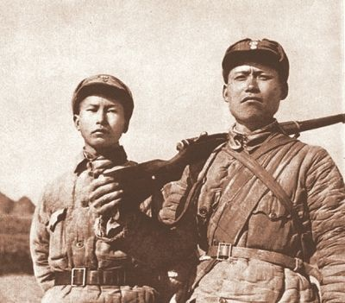
一、从平型关到狼牙山：抗日战争的伟大丰碑
五名战士的子弹打光后，他们就用石块还击。最后，他们毁掉枪支，跳下数十丈深的悬崖。
马宝玉、胡德林、胡福才壮烈殉国；葛振林、宋学义被山腰树枝挂住，幸免于难。
狼牙山五壮士幸存者葛振林（右）和宋学义（左）

Slide 15
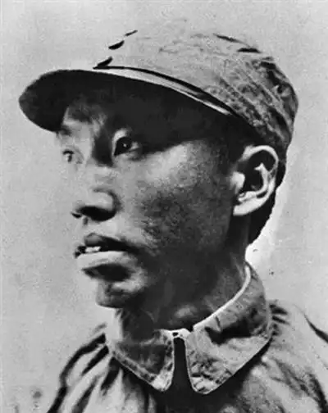
一、从平型关到狼牙山：抗日战争的伟大丰碑
1905年3月15日，左权出生在湖南醴陵一个农民家庭。中学时代参加中共领导的社会研究社，开始接触马克思主义。1925年2月加入中国共产党。同年12月赴苏联，先后在莫斯科中山大学、伏龙芝军事学院学习。1930年回国后到中央苏区工作。
左权

Slide 16
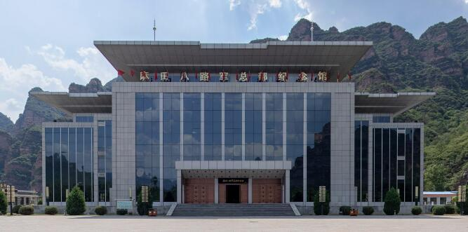
一、从平型关到狼牙山：抗日战争的伟大丰碑
1940年秋，左权同志协助彭德怀同志指挥著名的百团大战。
1942年5月，日军对太行抗日根据地进行“铁壁合围”大“扫荡”。25日，左权同志在山西辽县麻田附近指挥部队掩护中共中央北方局和八路军总部等机关突围转移时，在十字岭战斗中壮烈牺牲，年仅37岁。
麻田八路军总部纪念馆

Slide 17
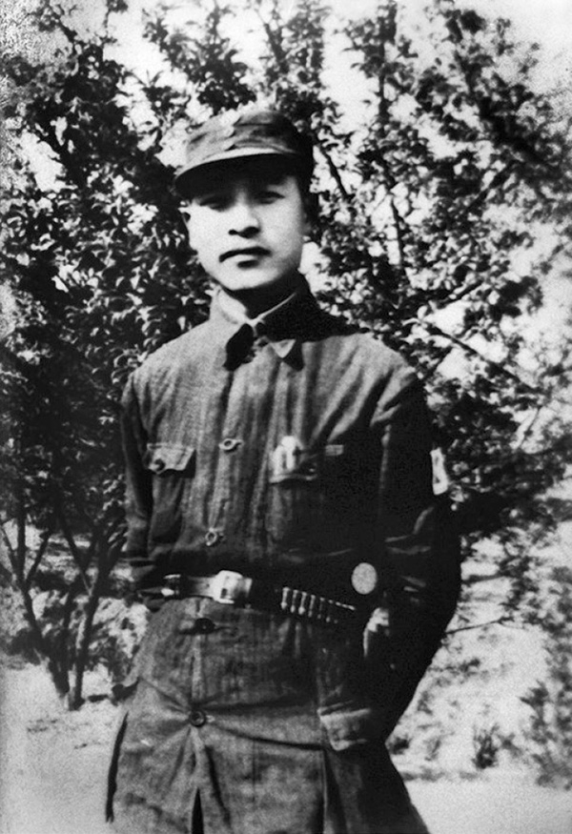
一、从平型关到狼牙山：抗日战争的伟大丰碑
1907年，彭雪枫生于河南省镇平县。1925年加入中国共产主义青年团。1926年转入中国共产党。
1941年皖南事变后，彭雪枫任新四军第4师师长兼政治委员。
1944年8月，彭雪枫执行中共中央关于向河南敌后进军的指示，指挥所部进行西进战役。9月11日，彭雪枫在河南夏邑八里庄指挥作战时牺牲，时年37岁。
彭雪枫

Slide 18
二
以史为鉴：
中国共产党取得抗日战争伟大胜利的密码

Slide 19
二、以史为鉴：中国共产党取得抗日战争伟大胜利的密码
坚持中国共产党的领导
办好中国的事情，关键在党。
——2021年7月1日，习近平总书记在庆祝中国共产党成立100周年大会上的讲话。
中国共产党的中流砥柱作用是中国人民抗日战争胜利的关键

Slide 20
二、以史为鉴：中国共产党取得抗日战争伟大胜利的密码
坚持统一战线
三大法宝
统一战线
武装斗争
党的建设
在中国共产党倡导下建立的抗日民族统一战线,不分党派、民族和阶级,最广泛地团结了一切可以团结的抗日力量,铸成了全民族抗战的坚固长城,为夺取抗日战争胜利发挥了关键作用。

Slide 21
二、以史为鉴：中国共产党取得抗日战争伟大胜利的密码
坚持思想建党、理论武装
“着重从思想上建党”成为毛泽东党建思想的重要组成部分。
《论持久战》
《矛盾论》
《实践论》
《中国革命战争的战略问题》
《抗日游击战争的战略问题》

Slide 22
二、以史为鉴：中国共产党取得抗日战争伟大胜利的密码
坚持人民立场
真正的铜墙铁壁是什么？是群众。
中国共产党依靠人民的力量坚持抗战，依靠人民的力量发展壮大，和人民在一起浴血奋战，把日本侵略者淹没在人民战争的汪洋大海之中。

Slide 23
二、以史为鉴：中国共产党取得抗日战争伟大胜利的密码
坚持严明的纪律
诞生于革命年代的三大纪律八项注意，是党为人民军队制定的最具代表性的统一革命纪律。这一简单务实的规定为党塑造一支纪律严明的军队作出了重大贡献。
三大纪律：1.一切行动听指挥；2.不拿群众一针一线；3.一切缴获要归公。
八项注意：1.说话要和气；2.买卖公平；3.借东西要还；4.损坏东西要赔；
5.不打人骂人；6.不损坏庄稼；7.不调戏妇女；8.不虐待俘虏。

Slide 24
二、以史为鉴：中国共产党取得抗日战争伟大胜利的密码
坚持不怕牺牲
要想打败强大的日本侵略者，一定要有不怕牺牲的精神。
1940年5月1日，枣宜会战打响，张自忠亲自写信告谕官兵：“国家到了如此地步，除我等为其死，毫无其他办法。更相信，只要我等能本此决心，我们国家及我五千年历史之民族，决不至亡于区区三岛倭奴之手。为国家民族死之决心，海不清，石不烂，决不半点改变。”

Slide 25
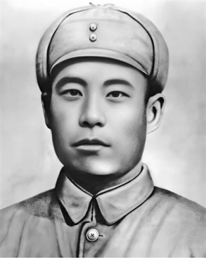
二、以史为鉴：中国共产党取得抗日战争伟大胜利的密码
马本斋不仅是战场上的骁勇战将，更是有着坚定信仰和高尚品格的民族英雄。1941年，为逼降马本斋，日军抓走他的母亲。马本斋的母亲宁死不屈，绝食殉国。
马本斋

Slide 26
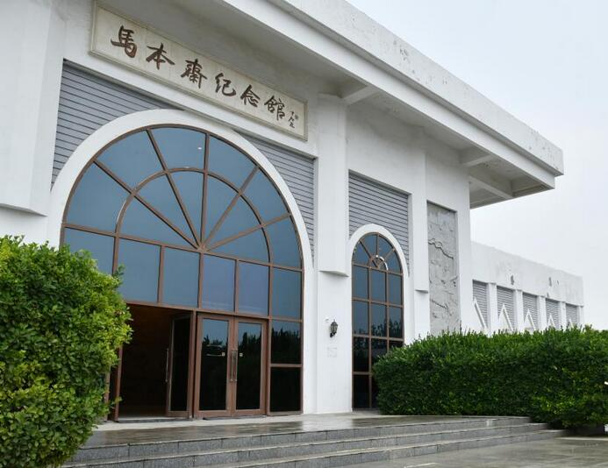
二、以史为鉴：中国共产党取得抗日战争伟大胜利的密码
母亲的壮烈牺牲，让马本斋悲痛万分，但也更加坚定了他抗战到底的决心。他含泪写下“伟大母亲，虽死犹生，儿承母志，继续斗争”的誓言，将对母亲的思念化作奋勇杀敌的力量，继续带领回民支队与日军展开殊死搏斗。

Slide 27
感谢观看
欢迎下载

